Slide 1
«Жалпы білім беру ұйымдарында инклюзивті және арнайы білім берудің ерекшіліктері»
Ұлт денсаулығы- біздің табысты болашағымыздың негізі
Н.Ә.Назарбаев.
Notes:
1

Slide 3
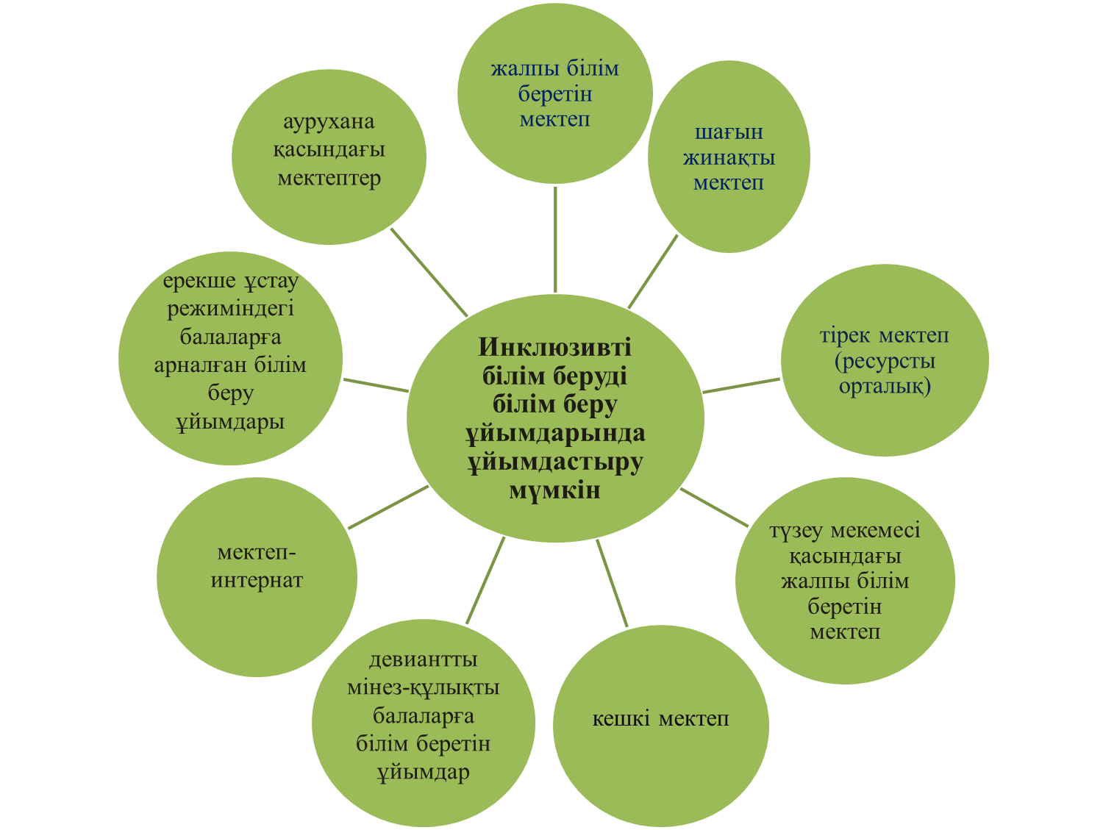

Slide 4
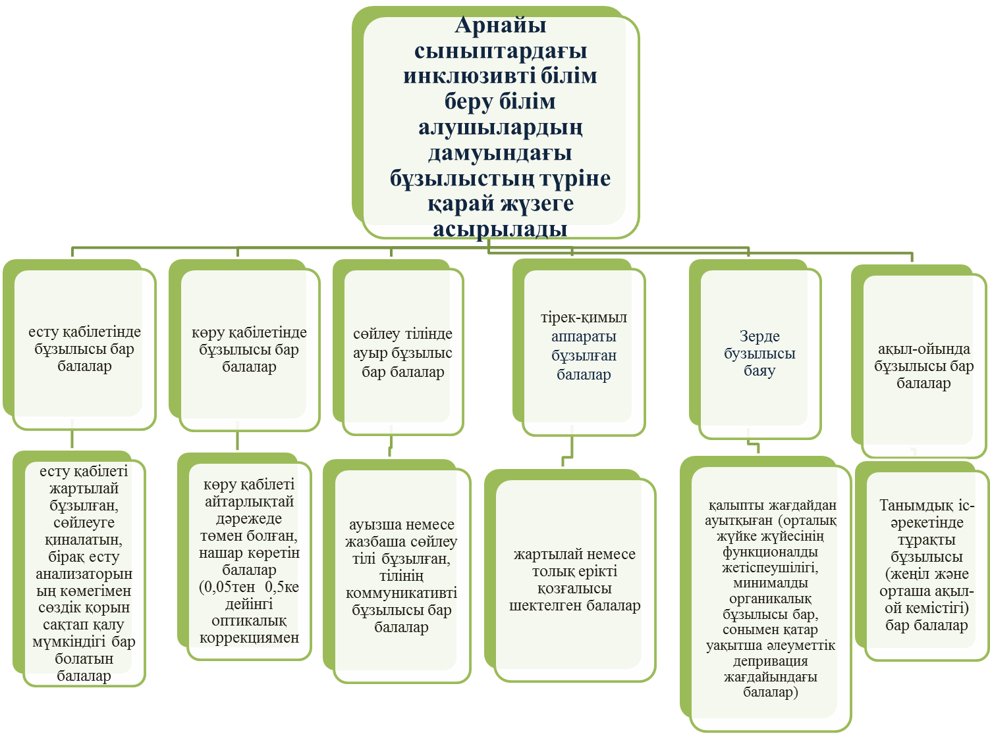

Slide 5
Notes:
5

Slide 6
Мақсаты
Ерекше оқытуды қажет ететін балалардың білім деңгейін көтеріп, өмірге қажетті бі-лім, білік дағдысын, тәртібін қалыптасты-руға байланысты түрлі шаралар жасап қолдану.

Slide 7
Кіріспе
Мемлекет ерекше оқытуды қажет ететін азаматтардың білім алуына, дамуындағы ауытқуды түзетуіне және әлеуметтік бейімделуіне жағдай жасауды қамтамасыз етеді.
Инклюзивті білім беруді іске асыру отбасының белсенді қатысуымен, коррекциялық-педагогикалық және баланың жеке қажеттіліктерін әлеуметтік қолдау мен балалардың жеке ерекшеліктерінің білім алу ортасына бейімделуі және білім алуына қатысты қажеттіліктерін, яғни білім алуға толық жағдайларды жасау жолымен жүзеге асырылады.

Slide 8
Қазақстан Республикасында білім беруді дамытудың 2020-2025 жылдарға арналған мемлекеттік бағдарламасында жалпы білім беру үдерісінде балаларды біріктіру ұйымдарының қажеттілігін құруға мүмкіндік туғызатын негіздер, өзара байланыстыру ресурстары мен мерзімдері бойынша іс-шаралар кешені қарастырылған. Мемлекеттік бағдарламаны жүзеге асыратын іс-шаралар жоспарында:
- инклюзивті білім беру үшін жағдайлар туғызатын мектептер үлесін арттыру;
- Ерекше оқытуды қажет ететін балалар арасында инклюзивті біліммен қамтылған балалар үлесін арттыру;
- мектептегі инклюзивті білім беру жүйесін жетілдіру және білім беру қызметінің сапасын көтеру көрсетілген.

Slide 9
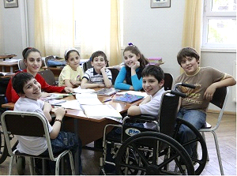
Инклюзивті білім беретін арнайы сыныптар оқушылардағы
ауытқу түрлері бойынша сараланған, яғни:
есту қабілеті бұзылған балаларға арналған (ішінара естімейтін, сөйлеу қабілеті қиын, бірақ есту құралының көмегімен сөз қорын өз бетінше жинақтау мүмкіндігін сақтайтын балалар);
көру қабілеті бұзылған балаларға арналған (көру өткірлігі ерекше төмендеген нашар көретін 0,05 – 0,5-ке дейін оптикалық түзетілген балалар);
ауыр тіл кемістігі бар балаларға арналған (балалардың сөйлеу қатынасын шектейтін ауызша және жазбаша сөйлеу қабілетінің тұрақты бұзылысы, яғни сөйлеу тілінің қарым-қатынас қызметі бұзылған балалар);
- тірек-қимыл аппаратында бұзылысы бар балаларға арналған (қимыл-қозғалысының жартылай немесе толық бұзылысы);
Зерде бұзылысы бар балаларға арналған (психикалық дамуының қалыпты жағдайдан ауытқуы, яғни органикалық минималды зақымдары немесе орталық жүйке жүйесінің функционалдық кемшілігі бар, сондай-ақ, ұзақ уақыт бойы әлеуметтік депривация жағдайында болған балалар);
зияты зақымдалған балаларға арналған (танымдық әрекеттерінің тұрақты бұзылыстары, яғни ақыл-ой кемшілігінің жеңіл және орташа түрі) жүзеге асырылады.

Slide 10
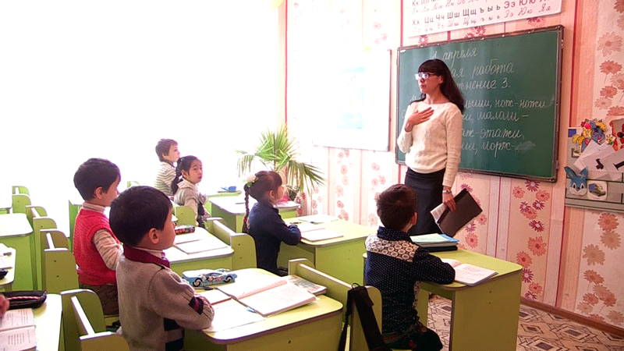
Инклюзивті білім беруде психологиялық қолдау жұмыстары
Негізгі жұмыстар
Баланың қажеттіліктерінен туындайтын психикалық үрдістерді жаңарту; Баланың қызығушылығын туғызатын, оларды жандандыратындай түзету-дамыту сабақтардың көпшілігін түрлі әдіс-тәсілдерді, жаңа педагогикалық технологияларды қолдана отырып жүргізу. Балалармен педагогтардың қарым-қатынасы әрқашан достық және мейірімділік тұрғыда жүргізіліп, жанға ауыр сөздерді баланың іс-әрекетіне қолданбау. Баланың немесе бүкіл топтың жұмысына эмоциялық жағымды баға беріп отыру. Бұл бала қабілетінің дамуына ерекше әсерін тигізеді.
Ерекше қажеттілігі бар балаларды оқыту мен тәрбиелеу үшін арнайы жағдайлар қажет: Оқыту техникалық құралдары . Ауызша және жазбаша тілге бірыңғай талап.

Slide 11
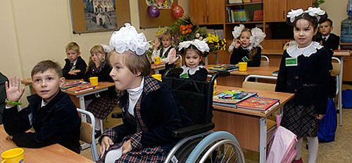
Ерекше қажеттіліктері бар балаларға білім беру үшін көп еңбек, ұстазға, мектеп психологтарына жылы сезім мен кішіпейілділік керек. Оларға қарапайым түсініктерді жеткізу оңай шаруа емес. Оларға әсер ету жолдары түрліше. Ұстаз ізденісі әр баланың жан дүниесіне үңілуден басталады. Бұл балаларды зерттеу: ол нені жақсы көреді, нені ұнатпайды, кімді құрмет тұтады (кумир), немен айналысқанды ұнатады (хобби), т.б. сияқты сұрақтарға жауап алудан басталады. Оның маңыздылығы бұларды білу сол оқушымен әрі қарай әңгімені өрбітуге көмегін тигізеді, яғни күнделікті ең қарапайым әңгімелесудің өзі қарым- қатынасыңызды нығайтып, оның бір сәтке болса да сергіп, көңілі көтеріліп қалуына әсер етеді.Оқушының ақыл- ой белсенділігін өрістету олардың тұлға ретінде жетілуінің маңызды саласы болып табылады. Сондықтан, оқушылардың тапсырмаларды орындау барысында ойлау операцияларын жүзеге асыру тәсілдерін үйрету қажет. Тәсілдер: Көрнекі-әрекеттік ойлау– заттық құралдық іс-әрекет, ол құрастыру іс-әрекетінен көрініс табады (түрлі конструкторлар қолдану).Көрнекі бейнелік ойлауға жоғарыда айтылған конструкторлармен жұмыс бейнелік үлгіде емес, сөздік нұсқада болуы тиіс. (Әр түрлі сюжеттік-рөлдік және режиссерлық ойындар).Сөздік логикалық ойлауды алдымен Р.С.Немовтың әдістемесі бойынша анықтап алып, оны ары қарай дамытуға «Төртінші артық», «Әңгіменің жетіспейтін бөлігі», «Керісінше айту», «Жақсы мен жаман», т.б. көптеген жаттығуларды қолдануға болады.Бүгінгі тақырып әрбір педагог- психологтарды ойландырып, ізденіске жетелеп, ерекше қажеттіліктері бар балалардың таным деңгейін дамытуға, қоршаған орта туралы түсінігін қалыптастыру жолдарын табуға міндеттейді.

Slide 12
Жалпы орта білім беретін мектепте үлгерімі төмен балалар тобында зерде бұзылысы баяу балалар кездеседі.
Бұл балалардың оқу үлгерімі ерекшеліктеріне келетін болсақ, балалардың оқу үлгермеушілігі 1- сыныптан бастап көріне бастайды. Бірақ анық белгілері 2-3сыныпта белгілі болады. Оқу процесінде олардың оқу дағдыларындағы кездесетін кемшіліктер:
Сабақ процесіне жай қосылады; оқу материалын жай немесе тіптен қабылдамайды; берілген тапсырманы мұғалімнің көмегінсіз орындай алмайды; оқуы мен жазуы жай; оқыған мәтінін түсінбейді және түсінгенін айтып бере алмайды; есептер шығарған кезде үлкен қателер жібереді; тез шаршағыш; сыныптағы достарымен аз араласады; өз ойын анық айта алмайды.
Зерде бұзылысы баяу балалар зейіннің ерекшеліктері оның тұрақсыздығынан, бір объектіге тұрақты көңіл бөле алмайтындығынан көрінеді. Танымдық белсенділігінің төмендігі айқындалған.

Slide 13
Ерекше қажеттіліктері бар балаларды оқытатын мұғалімдердің алдында үш түрлі міндет қойылады
1.Баланың мектепке дайындығын анықтау. Баланың мектепке дайындығын анықтау үшін оларды жазу, сызу, оқуға үйретпес бұрын олардың қабілеттері
бойынша жеке ерекшелігін, психологиялық дайындығын байқау керек. Баланы жүйелі оқыту үшін психологиялық дайындығына ерекше назар аудару керек.
2. Тәрбиесіндегі кемістігін жою. Бұның басты мақсаты баланың бойындағы, тәртібіндегі кемшіліктерді түзету. Ол баланың сенім, көз жеткізу, кеңес беру, психоанализ, логотерапия сияқты әдістемелерді қабылдау арқылы жүзеге асады.
3. Сабақты жүйелі жоспарлау. Ерекше қажеттілігі бар балаға сабақ беретін, оқытатын мұғалімдер алдымен баланың даму ерекшелігін анықтайтын тесттер арқылы баланың ойының, қиялының, зейінінің тұрақтылығын анықтап алуы керек. Ол үшін: «Дөңгелек қию», «Лабиринт», «Көру әдісі» тәрізді тестерді қолданып, баланың шамашарқын анықтап алуына болады.
Notes:
13

Slide 14
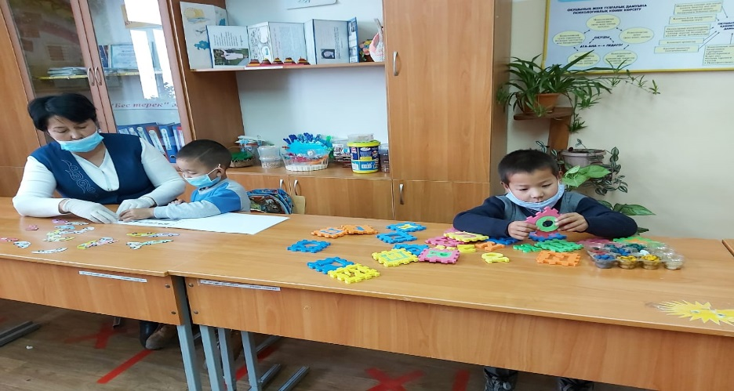
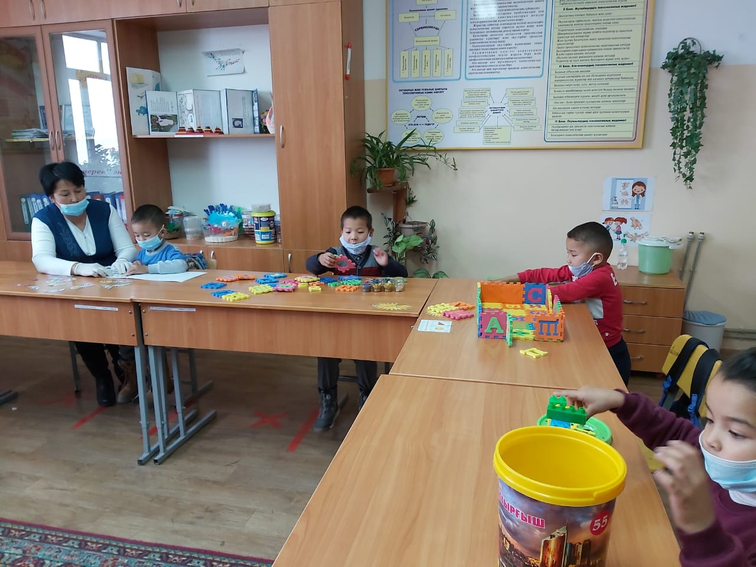
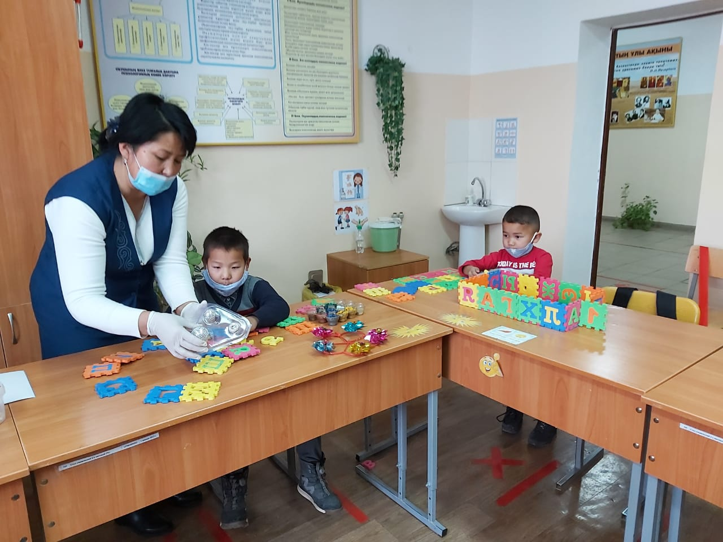
ПЕДАГОГ-ДЕФЕКТОЛОГ МАМАННЫҢ САБАҒЫ

Slide 16
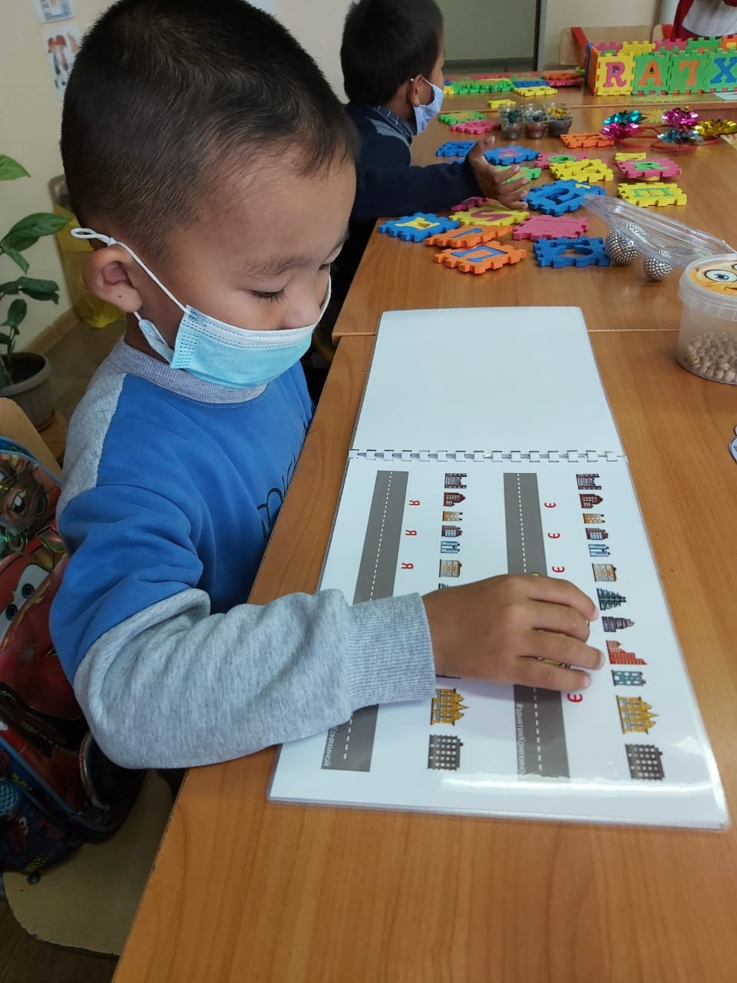
Notes:
16

Slide 17
Notes:
17

Slide 18
Тұтығу – сөйлеу кемістігінің ішіндегі ауыр түрі. Ол баланың психологиясын жарақаттайды, дұрыс өсіп келе жатқан тәрбие процесін тоқтатады, сөйлеу қатынасына кедергі жасайды, айналасымен әсіресе балалар арасындағы қарым-қатынасын қиындатады.
Тұтығу – сөйлеу аппараты еттерінің дірілдеп тырысу салдарынан болған сөйлеу ырғағы мен жылдамдылығының бұзылуы.
ХІХ ғасыр аясында психиатр И.А.Сикорский алғаш рет тұтығудың 2 мен 5жастағы балалардың арасындағы жиі кездесетіндігін анықтап, осыған байланысты оны «бала ауруы» деп атады.
Notes:
18

Slide 19
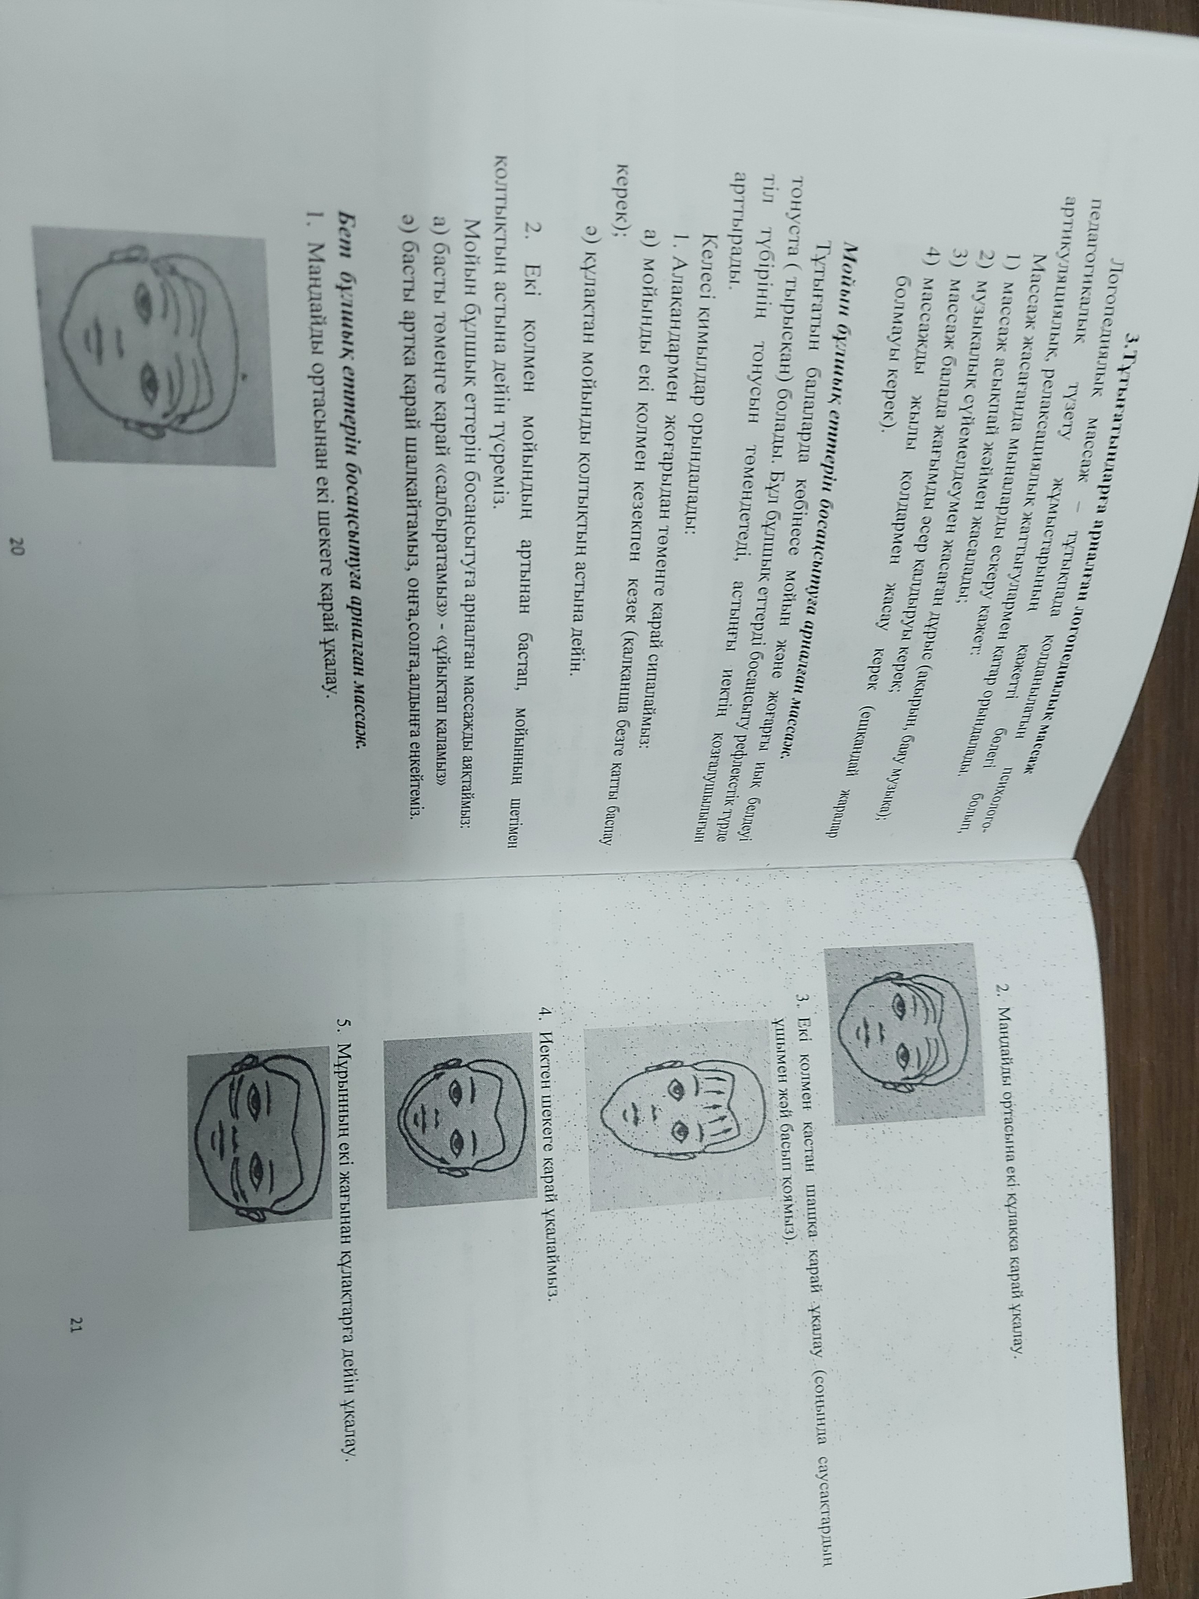
Notes:
19

Slide 20
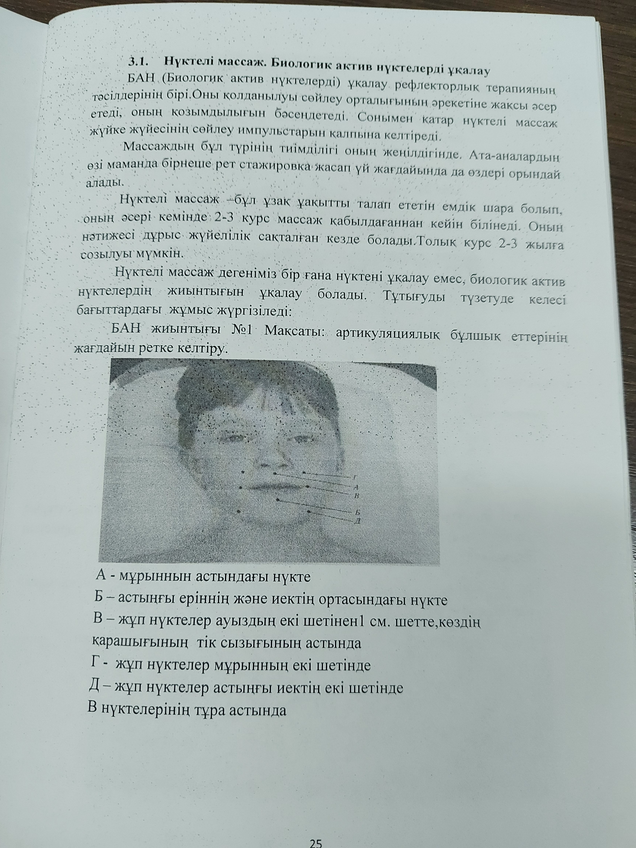
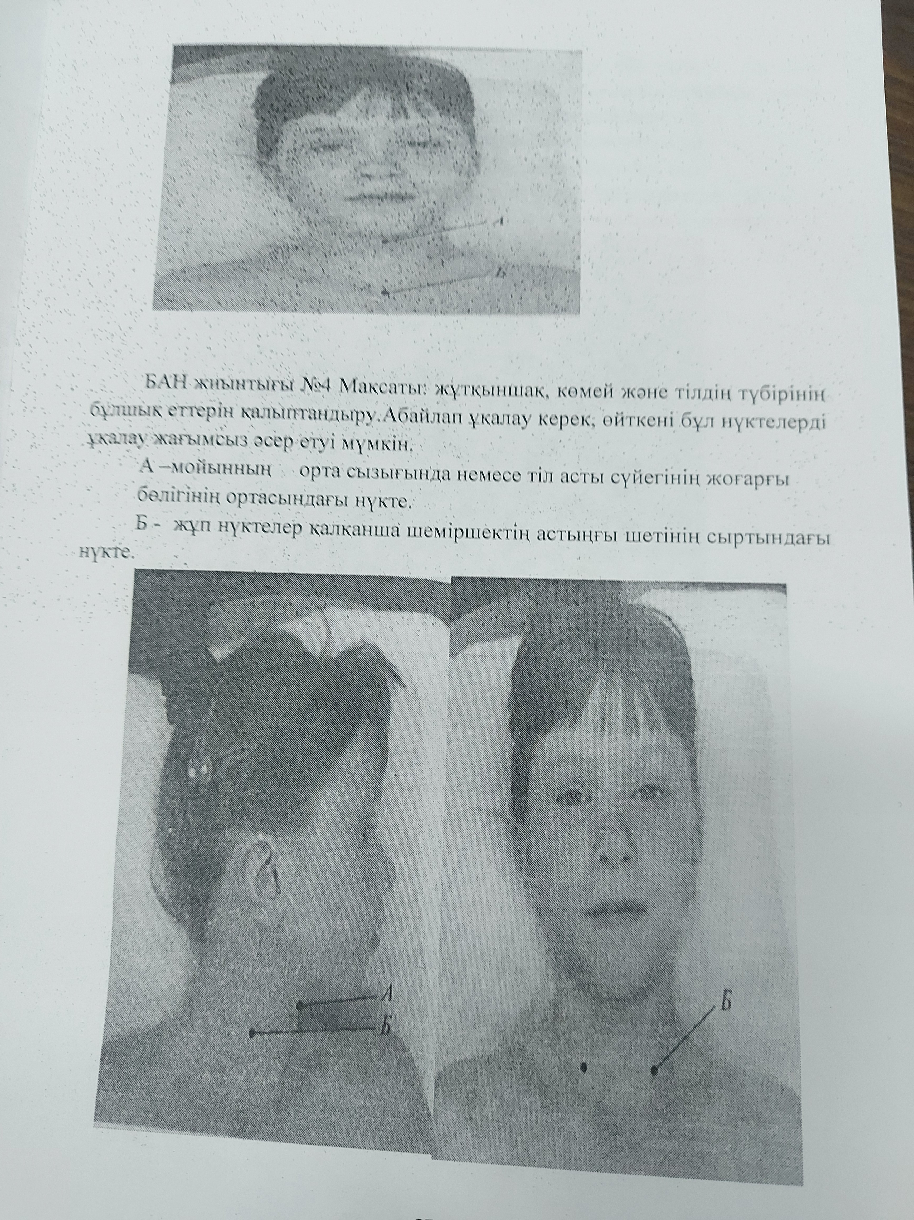
Notes:
20

Slide 21
«Кохлеарлы имплантациясы бар балалардың сөйлеу тілін дамыту»
Оқу-әдістемелік жинақ
І кезең: Сөздік және сөздік емес дыбыстарды есту және ажырату
ІІ кезің: Көп қолданылатын сөздер мен сөз тіркестерін естіп ажырату
ІІІ кезең: Фонематикалық есту қабілетін дамыту
ІV кезең: Байланысқан сөйлеу тілін дамыту

Slide 22
«Жаңбыр» «Кап» дауысын естісең – тамшы сыз.

Slide 23
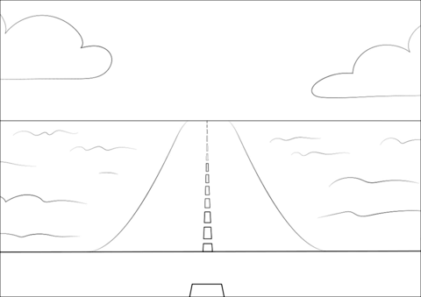
Қоршаған әлем дыбыстарымен таныстыру
Көшедегі дыбыстар
Көшеде естіген дыбыстардың суретін сал

Slide 24
«Қол – мұрын – бас» Тыңда және көрсет

Slide 25
Қортынды: Оқушы қандай бағдарламамен оқысы да, дефектолог, педагог-психолог тарапынан баланың таным деңгейін дамытып, қоршаған орта туралы түсінігін кеңейтіп,адамгершілікке тәрбиелей отырып,саналы, өз- өзіне қызмет ете алатын, сапалы ұрпақ тәрбиелеуге үлес қосуымыз қажет.
Мемлекетіміздің әрбір азаматы- ұлттық құндылық, әрбір баласы еліміздің ертеңі екенін ескерсек, әрбір ерекше қажеттілігі бар оқушының сапалы білім алып, азамат болып, қалыптасуына жағдай жасау міндетіміз болып табылады.
Ерекше қажеттілігі бар, бір оқушы болса да білім сапасының жоғарылауы, ұлтымыздың саналы келешегіне қазіргі уақыттан бастап жинақталынып жатқан қор деп түсінуіміз қажет. Сондықтан оларға бұл мүмкіндікті қолдануға қол ұшын беруіміз қажет. Әр адамның өз жұлдызы бар! Бөтен біреудің баласына өз балаңдай қарап, кемшіліктерін кешіре біл, жан дүниесін түсін. Барлық балада кемшілік болады. Олар барлық уақытта бақытты болуы тиіс!

Slide 26
Тыңдағандарыңызға рахмет!!!

